Slide 1

MODELO DE IA PARA AUTOMATIZAR LA RECOPILACIÓN DE INFORMACIÓN EN EL PENTESTING
Alejandro Arce Rendón
Alexander Samacá Burbano
Tutor: Christian Camilo Urcuqui López, MSc

Slide 2
CONTENIDO
1
2
3
4
MOTIVACIÓN Y ANTECEDENTES
DESCRIPCIÓN DEL PROBLEMA
OBJETIVO GENERAL Y ESPECÍFICOS
MARCO TEÓRICO
5
6
7
8
ESTADO DEL ARTE
ENTREGABLES POR OBJETIVOS
METODOLOGÍA Y EXPERIMENTOS
CONCLUSIONES Y TRABAJO FUTURO

Slide 3
ABSTRACT
The project main idea is to improve the recon phase on pentesting using AI models to work and interact with powerful tools that require some previous knowledge, this can obstruct the optimum time to prepare the recon phase. In the following project we developed AI models that recognize natural language and implement them as a orchestrator to improve the use of different tools to gather information.

Slide 4

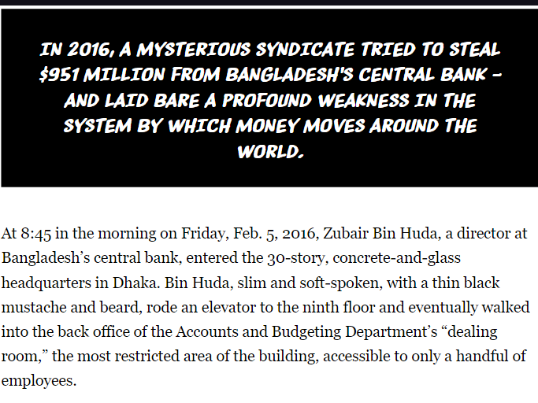
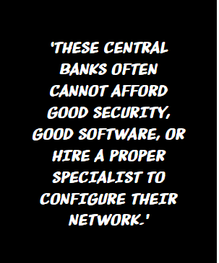
MOTIVACIÓN Y ANTECEDENTES
01
Caso BCB 81 millones perdidos
https://theonebrief.com/the-bangladesh-bank-heist-lessons-in-cyber-vulnerability/
https://www.nytimes.com/interactive/2018/05/03/magazine/money-issue-bangladesh-billion-dollar-bank-heist.html

Slide 5

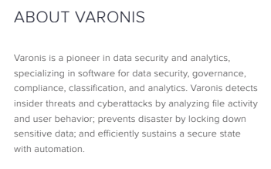

MOTIVACIÓN Y ANTECEDENTES
02
Solo 5% de las carpetas de las organizaciones están correctamente protegidos
https://info.varonis.com/hubfs/Varonis%202019%20Global%20Data%20Risk%20Report.pdf

Slide 6
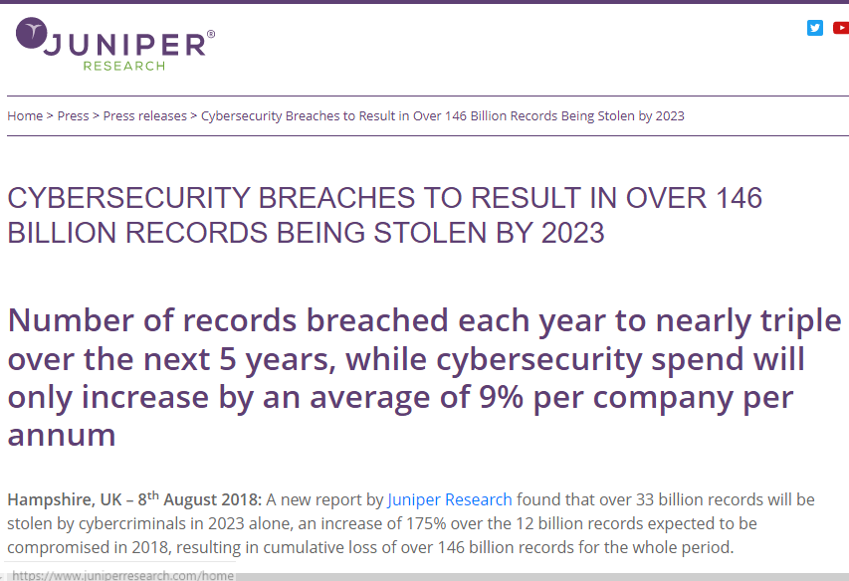
MOTIVACIÓN Y ANTECEDENTES
03
“Según estimados para 2023, los cibercriminales robarán 33 billones de datos”
https://www.juniperresearch.com/press/cybersecurity-breaches-to-result-in-over-146-bn

Slide 7
¿Qué es pentesting?
Reconocimiento
Explotación
Informe
02
04
01
03
05
Análisis de vulnerabilidades
Escalado de privilegios
https://sp.depositphotos.com/stock-photos/pentest.html

Slide 8
DESCRIPCIÓN DEL PROBLEMA
Las herramientas actuales para encontrar información relevante en la fase de reconocimiento del pentesting son poco intuitivas y requieren de experticia

Slide 9
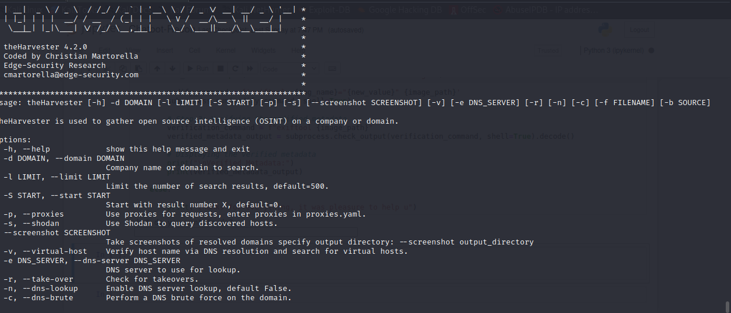
Ejemplo de pantalla de ayuda de theHarvester

Slide 10
OBJETIVO GENERAL
Recopilar y filtrar la información en la fase de reconocimiento de los ataques de pentesting, utilizando un modelo de inteligencia artificial.

Slide 11
OBJETIVOS ESPECÍFICOS
1. Definir las fuentes y las variables necesarias para el desarrollo del modelo que apoyará el reconocimiento durante un ataque de pentesting.
4. Implementar y conectar un aplicativo entre el modelo y las herramientas para la etapa de reconocimiento
2. Entrenar modelos de IA que permitan facilitar el proceso de reconocimiento en las fases de pentesting.
3. Validar los mejores modelos de Inteligencia Artificial usando procesamiento de lenguaje natural para la fase de reconocimiento utilizando métricas estadísticas.

Slide 12


MARCO TEÓRICO
Ciberseguridad
Inteligencia Artificial
Notes:
Aqui en IA diría que es una red neuronal,

Slide 13
¿Qué es NLP?

Slide 14
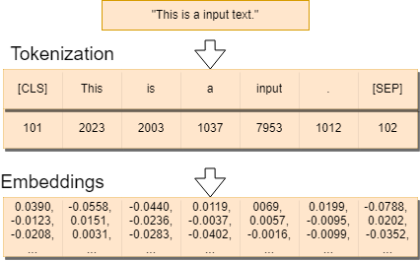
Tokenización
https://vaclavkosar.com/ml/Tokenization-in-Machine-Learning-Explained

Slide 15
ESTADO
DEL ARTE
Sistemas/ Caracteristicas | Recon Framework | Machine Learning | Enumeración | Recon pasivo
Nuestro proyecto
Autonomous Penetration Testing using RL
Autonomous Security Analysis and Pentesting
Reinforcement Learning for Efficient Network Penetration Testing
Automation of Recon for Ethical Hackers
Automation of Cyber-Reconnaissance

Slide 16
METODOLOGÍA: CRISP-DM
ENTENDIMIENTO DEL NEGOCIO
PREPARACIÓN DE LOS DATOS
EVALUACIÓN
02
04
01
03
05
ENTENDIMIENTO DE LOS DATOS
MODELADO

Slide 17






ENTENDIMIENTO DEL NEGOCIO

Slide 18
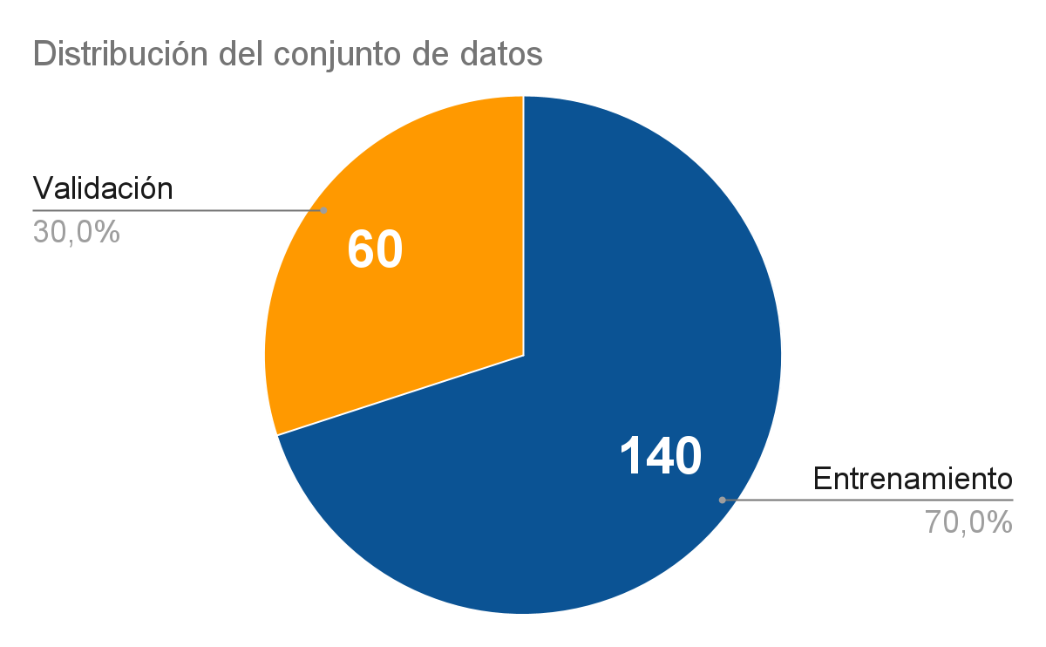
ENTENDIMIENTO DE LOS DATOS
Fuente: elaboración propia
“I want to search for IP addresses associated with a specific domain”

Slide 19
PREPARACIÓN DE LOS DATOS
Vectorizamos los textos para que los modelos pudiesen entender los textos usando un tokenizer.
Se cambiaron los nombres de las herramientas a una representación numérica para la clasificación.

Slide 20
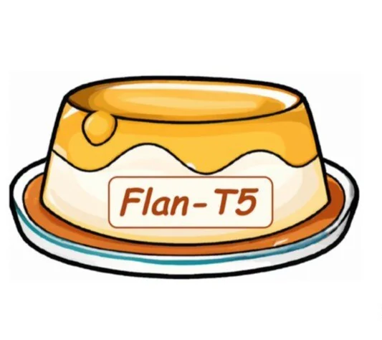
MODELOS

Slide 21
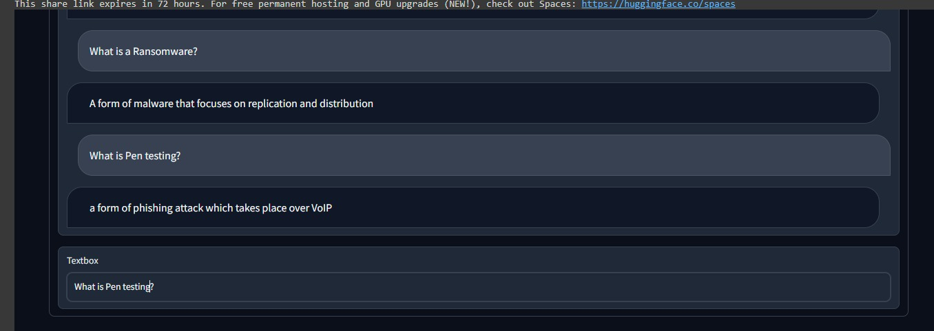
EXPERIMENTO 1: MODELO flan-t5

Slide 22
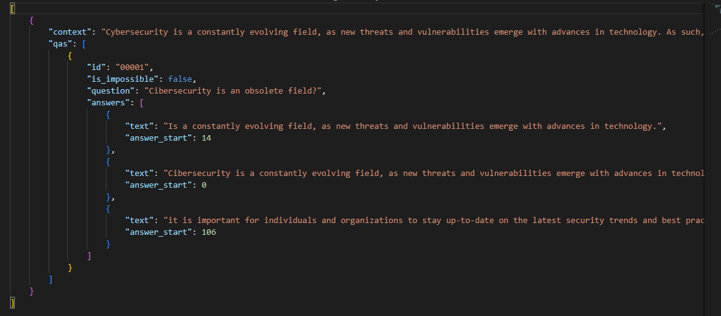
EXPERIMENTO 2: MODELO BERT-Base

Slide 23
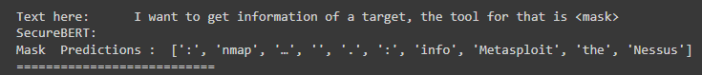
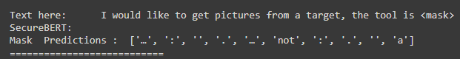
EXPERIMENTO 3: MODELO secureBERT

Slide 24
RESULTADOS
Epoch | Accuracy | Precision | F1 Score | Validation Loss
1 | 0.95 | 0.95 | 0.95 | 0.49
2 | 0.96 | 0.96 | 0.96 | 0.17
3 | 0.90 | 0.92 | 0.90 | 0.62

Slide 25
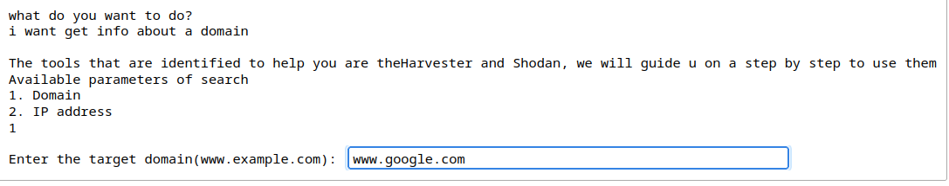
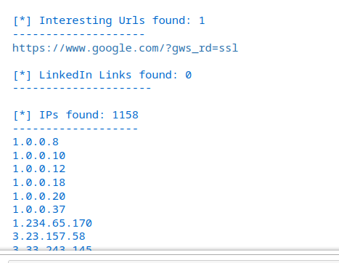
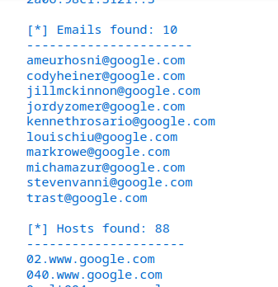
RESULTADOS: MODELO secureBERT

Slide 26

HERRAMIENTA RECON-NLP

Slide 27
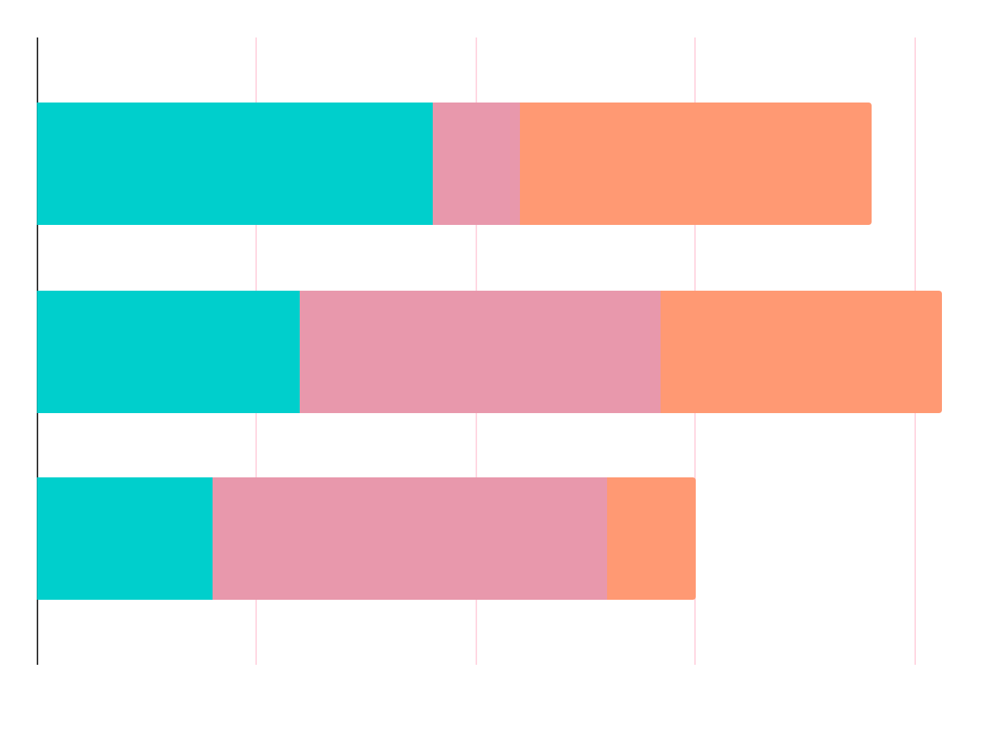
ENTREGABLES POR OBJETIVOS
Objetivos | Entregables
Definir las fuentes y las variables necesarias para el desarrollo del modelo | Matriz con las variables y fuentes necesarias
Entrenar modelos de IA para la fase de reconocimiento en el pentesting | Código de los modelos seleccionados
Validar los mejores modelos de IA | Código con los resultados de los modelos. Resultado de las pruebas

Slide 28
ENTREGABLES POR OBJETIVOS
Objetivos | Entregables
4. Implementar y conectar un aplicativo entre el modelo y las herramientas para la etapa de reconocimiento | Aplicativo con su instructivo

Slide 29
CONCLUSIONES
Gracias al uso de SecureBERT y la incorporación de oraciones poco técnicas, permite entrenar un nuevo modelo de clasificación que dé como resultado herramientas útiles de ciberseguridad.
Se logra entrenar un modelo de NLP con un exactitud del 96%.
Es posible utilizar herramientas de OSINT como Shodan, TheHarvester y ExploitDB en modelos de IA para la recopilación de información pública.

Slide 30
TRABAJO FUTURO
Interfaz gráfica
Orquestar otras herramientas comunes en ciberseguridad para la recopilación de datos públicos
Incorporación de nueva información al dataset creado, con el fin de mejorar los resultados y escalar el modelo.
Integración con ChatGPT.

Slide 31
¿PREGUNTAS?
¿
?

Slide 32
REFERENCIAS BIBLIOGRÁFICAS
Urcuqui López, C.C. y Navarro Cadavid, A. (coords.) (2022). Ciberseguridad: los datos tienen la respuesta. Cali pag: Editorial Universidad Icesi. DOI: https://doi.org/10.18046/EUI/ee.4.2022
G., N. (2022, Agosto 5). 35 Outrageous Hacking Statistics & Predictions [2022 Update]. Review42. https://review42.com/resources/hacking-statistics/
Gregg, M., & Santos, O. (2022, Marzo 10). Footprinting, Reconnaissance, and Scanning | “Do I Know This Already?” Quiz. Pearson IT Certification. Retrieved from https://www.pearsonitcertification.com/articles/article.aspx?p=3129461
The Bangladesh Bank Heist: Lessons In Cyber Vulnerability. (2019, Septiembre 13). The One Brief. Retrieved from :https://theonebrief.com/the-bangladesh-bank-heist-lessons-in-cyber-vulnerability/
IBM Education Cloud. (2021, Junio). Supervised Learning. https://www.ibm.com/cloud/learn/supervised-learning
xiv.org/abs/1905.05965

Slide 33
REFERENCIAS BIBLIOGRÁFICAS
Lanmaster53. s.f. Open Source Intelligence Gathering Tool Aimed at Reducing the Time Spent Harvesting Information From Open Sources. GitHub. https://github.com/lanmaster53/recon-ng
V. R. Saraswathi, I. S. Ahmed, S. M. Reddy, S. Akshay, V. M. Reddy and S. M. Reddy. (2022). Automation of Recon Process for Ethical Hackers. International Conference for Advancement in Technology (ICONAT). pg. 1-6, doi: 10.1109/ICONAT53423.2022.9726077
Roy, A., Mejia, L., Helling, P., & Olmsted, A. (2017). Automation of cyber-reconnaissance: A Java-based open source tool for information gathering. In 2017 12th International Conference for Internet Technology and Secured Transactions (ICITST) (pg. 424-426). IEEE. https://ieeexplore.ieee.org/abstract/document/8356437
Schwartz, J. (2019, Mayo 15). Autonomous Penetration Testing using Reinforcement Learning. arXiv.org. https://ar

Slide 34

GRACIAS
Plantilla tomada de

Slide 36
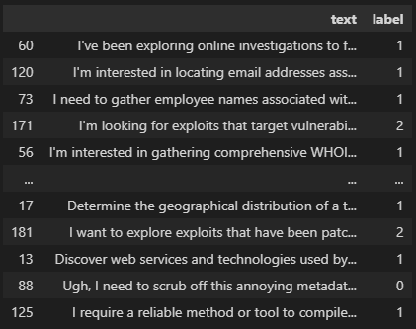
Flujo

Slide 37
MAIN COMPETITORS
NEPTUNE
MARS
VENUS
SATURN
It’s the farthest planet from the Sun
Despite being red, Mars is a cold place
Venus is the second planet from the Sun
It’s composed mostly of hydrogen and helium

Slide 38
OUR SOLUTIONS
MARS
NEPTUNE
JUPITER
SATURN
Despite being red, Mars is a cold place
It’s the farthest planet from the Sun
It’s the biggest planet in the Solar System
Saturn is the ringed one and a gas giant

